Slide 1



Projet de fin d’études
Septembre 2017 – Mars 2018
YourJob
Création d’un site d’aide à la recherche d’emploi
Soutenu par:
Saly KNAB | M’Hamed Amine SAIDI | Aïchatou Touré | Lamyae Zeknoun

Slide 2
Sommaire
Introduction
1. Démonstration
2. Description technique
3. Gestion de projet
Conclusion

Slide 3
Introduction
Contexte
Problème :
Recherche d’emplois et de stages difficile
Utilisateurs visés :
Diplômés et stagiaires
Solution trouvée:
Création du site web : « YourJob »

Slide 4
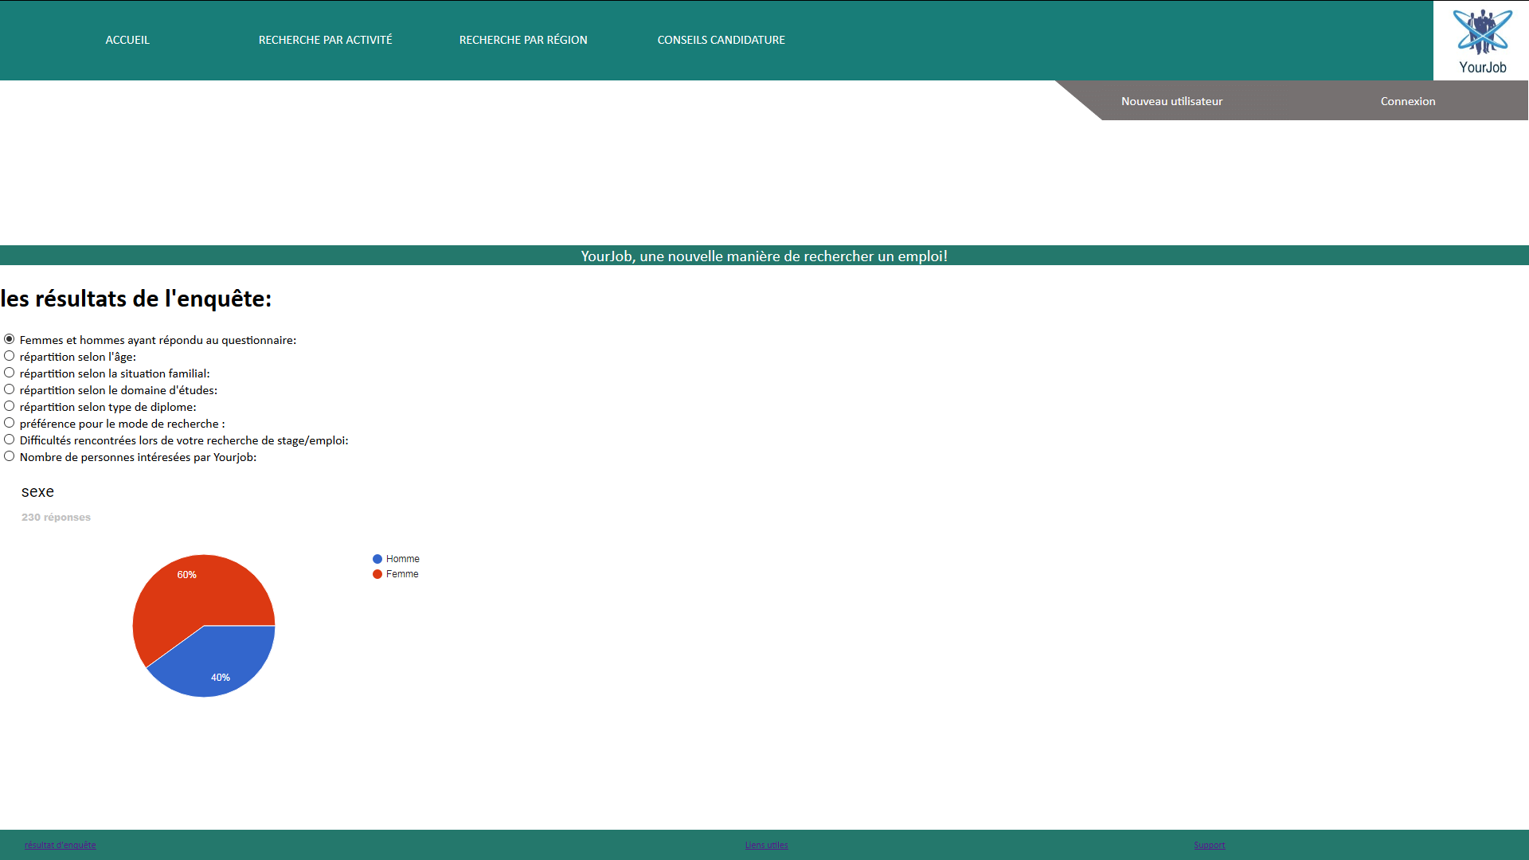
Résultat de l’enquête
Introduction

Slide 5
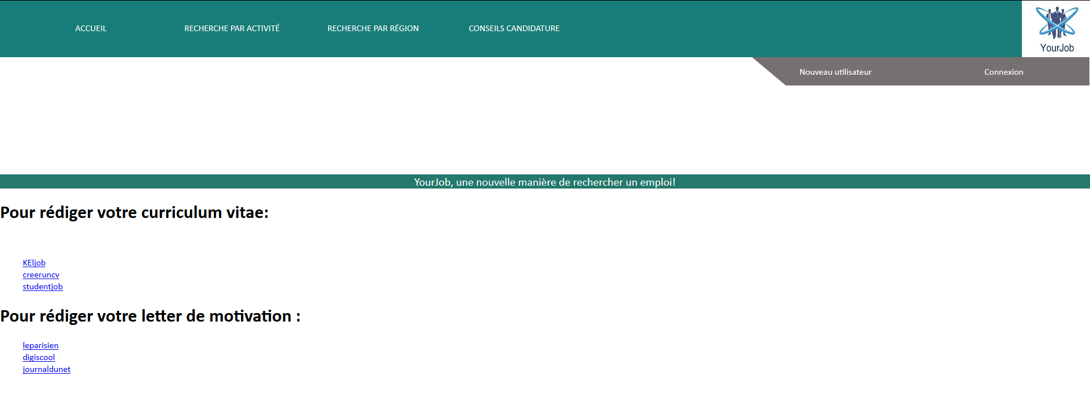
Liens utiles
Introduction

Slide 6
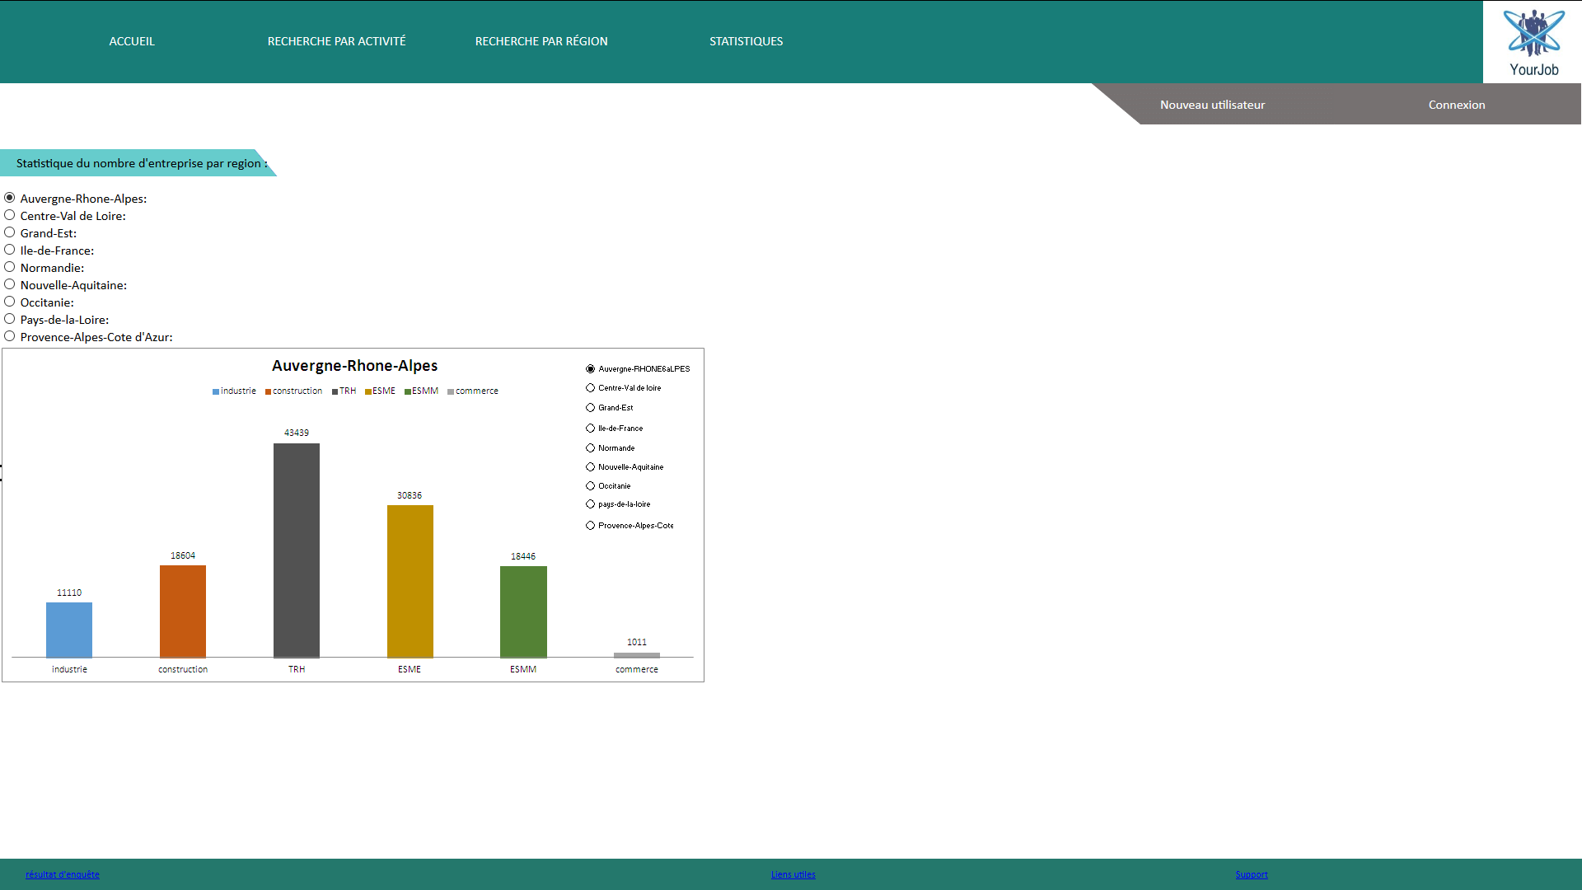
Statistiques
Introduction

Slide 7


Navigation sur le site en vidéo
Introduction
Démonstration

Slide 8
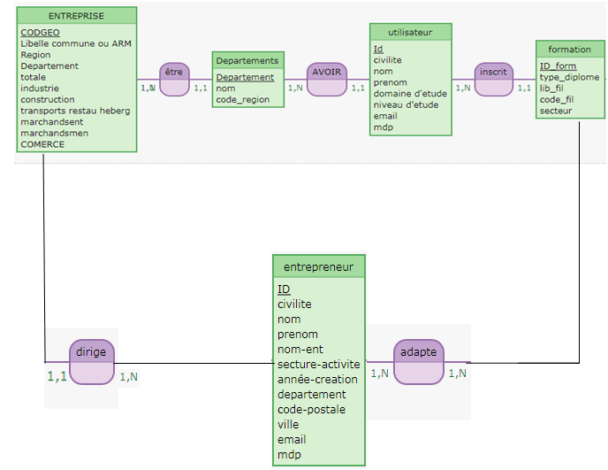
Architecture de la base de données
Introduction
Démonstration
Description technique

Slide 9

Technologies utilisées
Introduction
Démonstration
Description technique

Slide 10
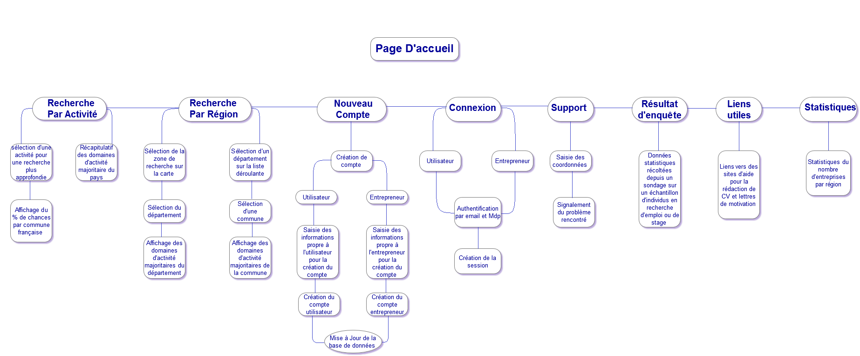
Architecture du site
Introduction
Démonstration
Description technique

Slide 11
Répartition des tâches
Introduction
Démonstration
Description technique
Gestion de projet
Tache/Nom | Programmation | Traitement des données brutes | Gestion et importation des données sur WAMP | Rapport | Présentation PowerPoint
KNAB | 25% | 45% |  | 100% | 40%
SAIDI | 25% | 45% | 30%
TOURE | 25% | 5% | 35%
ZEKNOUN | 25% | 5% | 35% |  | 60%

Slide 12
Difficultés rencontrées
Introduction
Démonstration
Description technique
Gestion de projet
Gestion des erreurs lors de l’inscription
Base de données insuffisante
Gestion du temps
Utilisation de javascript

Slide 13
Adaptation du planning
Introduction
Démonstration
Description technique
Gestion de projet
Changement du planning par rapport à celui du cahier de charge
Cause principale : Grève étudiante
Adaptation : organisation du travail en dehors des cours

Slide 14


Conclusion
Mise en pratique et développement de nos compétences en programmation web et base de données
Contraintes de temps
Grève étudiante

Slide 15

Conclusion
Quelles perspectives ?
Corrections des erreurs
Notifications
Vérification des filières entrées

